Slide 1
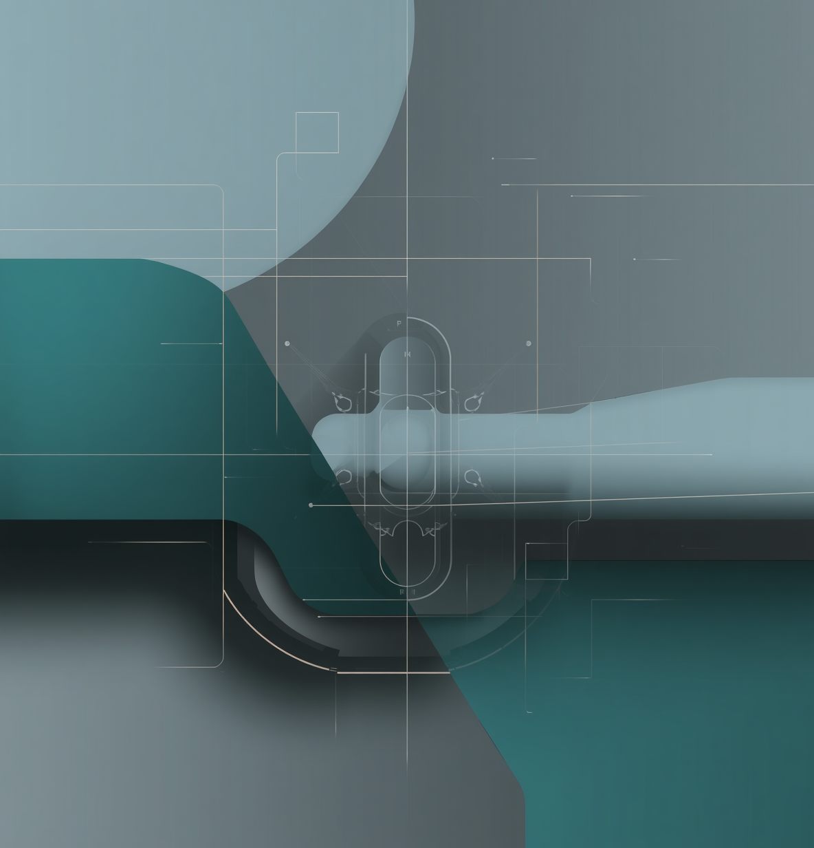

2026年8月26日
ライブデモ検証
Antigravity 2.0

Slide 2
自動化ワークフロー
3つの主要なステップを解説します
ステップ 1
ステップ 2
ステップ 3
自然言語を用いて、Webサイトの要件定義と実装を行います。これにより、プロジェクトの初期段階を効率化します。
Browser Agentを活用し、レスポンシブデザインの検証を実施します。これにより、ユーザーエクスペリエンスの向上が図れます。
Canva MCP経由でのプレゼンテーション連携を行います。これにより、データが簡単に共有・編集可能になります。

Slide 3
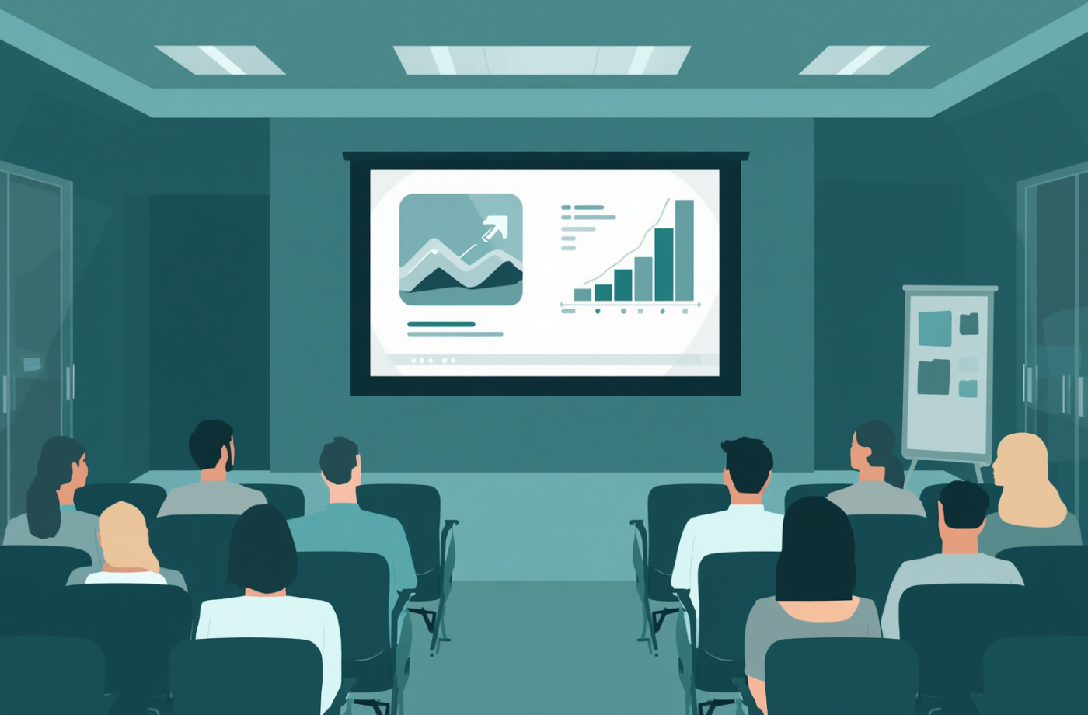



成果物の概要
自動化されたデリバリーと利点
このセクションでは、成果物とそれらをどのように活用できるかを紹介します。

